Slide 1



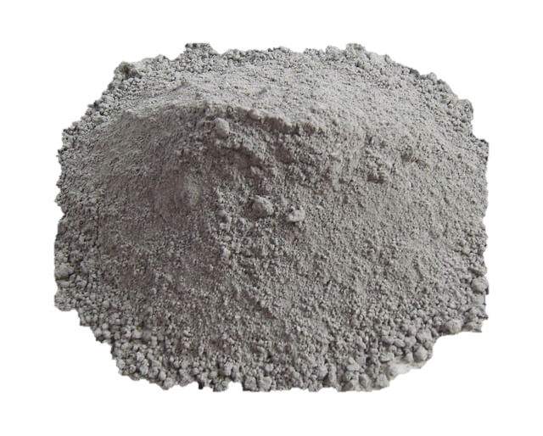
МЕЖВУЗОВСКАЯ АКСЕЛЕРАЦИОННАЯ ПРОГРАММА
АКСЕЛЕРАТОР 2.10
СОЗДАНИЕ АКТИВНОЙ МИНЕРАЛЬНОЙ ДОБАВКИ В БЕТОНЫ ИЗ ОТХОДОВ ПРОИЗВОДСТВА
ЛИДЕР КОМАНДЫ:
БУБЛИК ВЕРОНИКА
ЛОГО ВУЗА

Slide 2

ВВЕДЕНИЕ В ПРЕДМЕТНУЮ ОБЛАСТЬ
Формула тизера:
1.Мы создаем модифицирующую добавку для производителей бетонных и железобетонных изделий и конструкций, способствующую улучшению физико-механических свойств материала и снижению его стоимости.
2. Создание модифицирующей добавки для строителей/потребителей, чтобы улучшить качество конечного продукта.
2
Notes:
Одной фразой о проекте должно быть понятно, чем вы занимаетесь

Slide 3
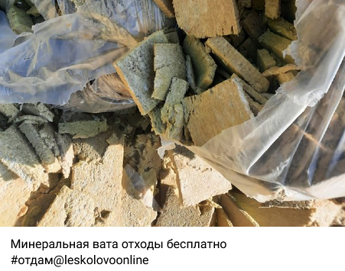

АКТУАЛЬНОСТЬ
При высокой востребованности минеральной ваты в строительной отрасли, как тепло- и звукоизолирующего материала, пропорционально возрастает количество отходов от ее производства и эксплуатации, а доля их утилизации остается низкой, в связи, с чем применение отходов ее производства и от сноса зданий и сооружений стало одной из важнейших задач современного общества.
                В настоящее время есть множество различных добавок в бетоны. Однако преимуществом предлагаемой добавки является утилизация отходов, дешевизна исходного сырья, простота технологии.
3

Slide 4
ПРОБЛЕМА
                Фраймворк гипотезы:
                Проблемы:
                1. Строительные организации: рост цен (удешевление материала, замена материалов на аналоги, изменение технологии изготовления)
                Преимущество:
                1. Улучшение экологии
                2. Утилизация отходов
                3.Снижение стоимости
4
Notes:
SMART-цель должна быть:
S — Specific — конкретной;
M — Measurable — измеримой;
A — Achievable — достижимой;
R — Relevant — значимой;
T —Time bound — ограниченной во времени.

Slide 5
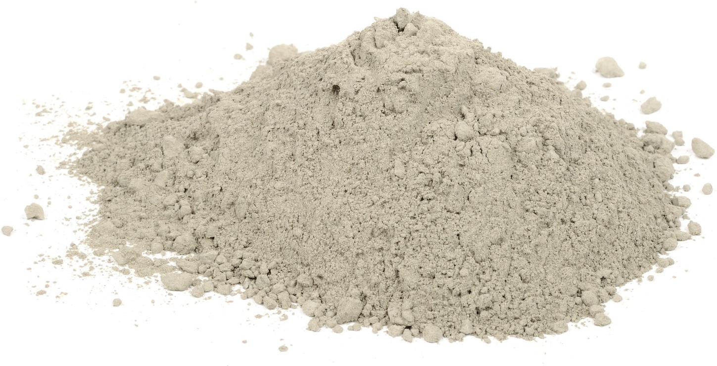
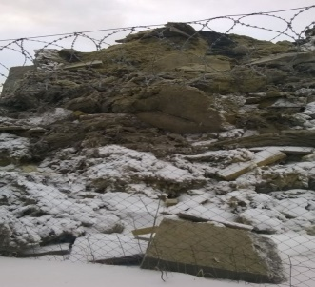
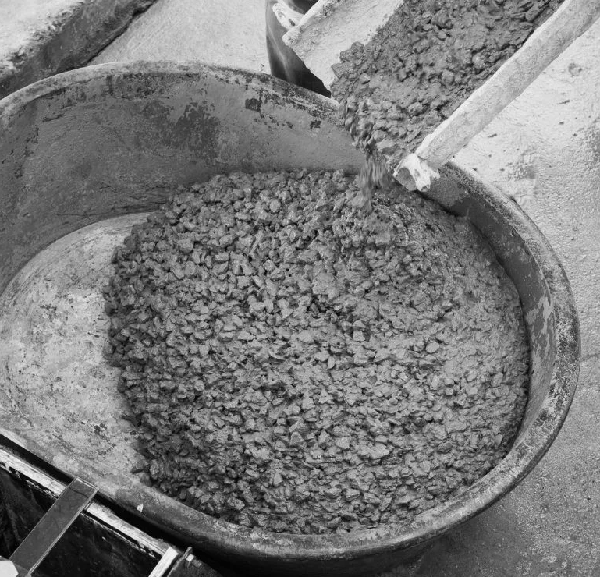
ОПИСАНИЕ ПРОДУКТА И ТЕХНОЛОГИИ
Производство добавки
Введение в бетон для повышения огнестойкости, снижения усадки, расхода цемента, повышения прочности и трещиностойкости
Введение добавки в оптимальных дозировках обеспечивает:
- повышение стойкости растворных и бетонных смесей против расслоения;
- повышение водоудерживающей способности растворных смесей;
- повышение 28-суточной прочности бетонов (растворов) из равноподвижных смесей на величину до 12% со
снижением расхода цемента до 20 %;
- Повышение прочности при длительном твердении;
- микроармирование и повышение трещиностойкости.
Отходы производства минераловатного утеплителя на полигоне складирования
6

Slide 6
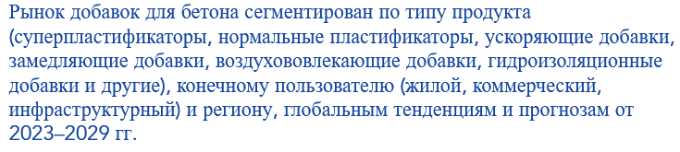
АНАЛИЗ РЫНКА
                3 рынка
                Рынок TAM: 13,36 млрд. долларов (всемирный рынок)
                Рынок SAM: 594 000 тонн (рынок России)
                Рынок SOM: 10% (примерно 59 000 тонн)
Рынок добавок для бетона сегментирован по типу продукта, по конечному пользователю и региону, по глобальным тенденциям и прогнозам.
Ключевые потребители
Промышленные предприятия
Частные предприятия
Индивидуальные застройщики
7

Slide 7
КОНКУРЕНТЫ
Конкуренты | Цена | Маленькое количество расходных материалов | Быстрота изготовления | Доступность | Прочность
Бетон с минеральными добавками | + |  |  | + | +
Бетон с химическими добавками |  | + | +
Бетон с пластификатором |  | + | +
Бетон с суперпластификатором |  | + | + |  | +
Обычный бетон | + |  |  | +
ООО Стройтехнология, Белгород цена 7800/т
ООО «КОНБРИО», Липецк, 6600 рублей за тонну,
ООО НЛМК. Липецк, 4 800 руб
ООО «РоссПолимер», Москва, 7300 руб/т (микрокремнезем)
ООО Росполимер, Москва, 74000/т (метакаолин)
ООО Синерго, Спб 80000/т (метакаолин)
8

Slide 8
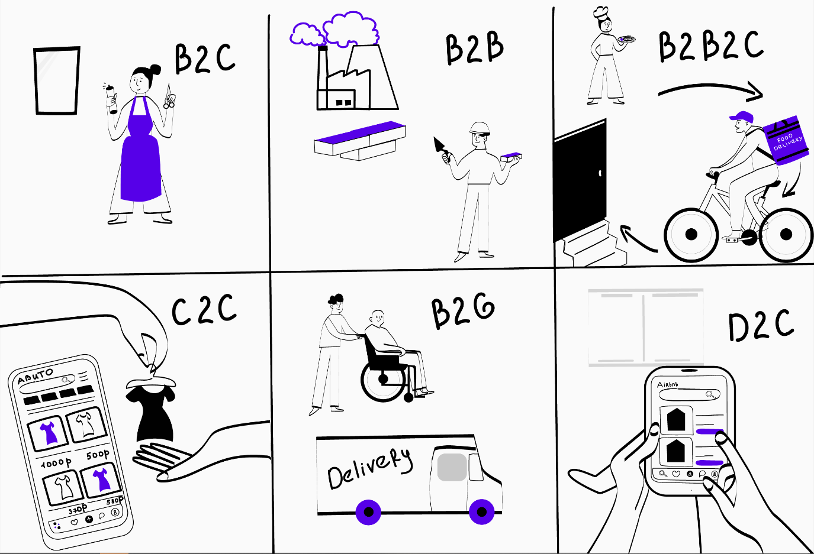
ЦЕЛЕВАЯ АУДИТОРИЯ
                Для кого конечный продукт?
                B2С (business to consumer)
                Люди, которые хотят что-то построить на территории дома в небольших количествах
                Строители
                B2B (business to business)
                Частные строительные компании
                Небольшие строительные магазины
                Продажа лицензии
9

Slide 9
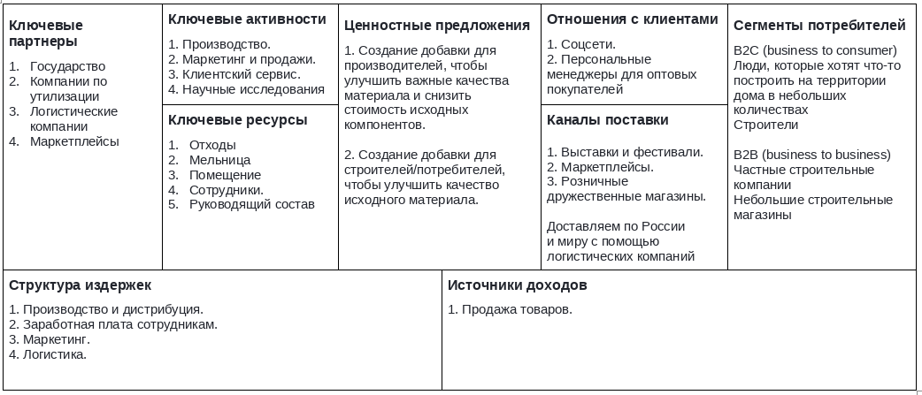
БИЗНЕС-МОДЕЛЬ
10

Slide 10
БЮДЖЕТ И ИСТОЧНИКИ ФИНАНСИРОВАНИЯ
                Сколько нужно средств чтобы сделать MVP (минимальный жизнеспособный продукт)?
№ п/п | Источники инвестиций | Сумма инвестиций, тыс. руб. | Сумма инвестиций, %
1 | Потребность в финансовых средствах | 1000 | 100 %
2 | Собственные средства | 0 | 0
3 | Заимствованные средства | 0 | 0
4 | Гранты | 1000 | 50
11

Slide 11
ЭКОНОМИЧЕСКИЕ ПОКАЗАТЕЛИ
Отчет о финансовых результатах
Показатель | Ед.изм. | 2023 | 2024 | 2025 | 2026 | 2027 | 2028 | 2029 | 2030 | 2031 | 2032 | 2033 | 2034
Выручка | тыс.руб. |  | 1 000 | 2 000 | 2 000 | 2 000 | 2 000 | 2 000 | 2 000 | 2 000 | 2 000 | 2 000 | 2 000
Себестоимость (переменные) | тыс.руб. |  | (29) | (74) | (78) | (81) | (85) | (102) | (106) | (110) | (115) | (119) | (124)
Маржинальная прибыль | тыс.руб. | - | 971 | 1 926 | 1 922 | 1 919 | 1 915 | 1 898 | 1 894 | 1 890 | 1 885 | 1 881 | 1 876
Себестоимость (ФОТ и Накладные) | тыс.руб. |  | (1 494) | (1 507) | (1 520) | (1 534) | (1 548) | (1 563) | (1 579) | (1 595) | (1 612) | (1 629) | (1 647)
Операционная прибыль | тыс.руб. | - | (523) | 419 | 402 | 385 | 367 | 335 | 316 | 295 | 274 | 252 | 229
Проценты к уплате | тыс.руб.
Прочие доходы | тыс.руб.
Прочие расходы | тыс.руб.
Прибыль до налогообложения | тыс.руб. | - | (523) | 419 | 402 | 385 | 367 | 335 | 316 | 295 | 274 | 252 | 229
Налог на прибыль к уплате | тыс.руб. | - | 105 | (84) | (80) | (77) | (73) | (67) | (63) | (59) | (55) | (50) | (46)
Чистая прибыль | тыс.руб. | - | (418) | 335 | 322 | 308 | 293 | 268 | 252 | 236 | 219 | 201 | 183
                Расчетные коэффициенты инвестиционной привлекательности проекта:
NPV | тыс.руб. |  | 534
IRR |  |  | 65%
PI (индекс доходности инвестиций) |  |  | -4,05
Простой срок окупаемости | лет |  | 2,59
Дисконтированный срок окупаемости | лет |  | 3,05
12
Notes:
Смотри информацию по ссылке

Slide 12
ВОЗМОЖНОСТИ И РИСКИ
Сильные стороны Экономическая привлекательность за счет дешевого (бесплатного?) сырья Реальные результаты улучшения характеристик бетонов | Слабые стороны Непроработанность на большие объемы производства Нестабильность свойств сырья, наличие примесей Необходимость дополнительных исследований на каждой партии
Возможности Расширение географии за счет вновь присоединенных территорий Рост спроса на стройматериалы –восстановление разрушенных сооружений | Риски Срыв сроков реализации проекта Невостребованность новой продукции Недостаточно успешные маркетинг и сбыт, Недостаточность финансовых ресурсов Трудности сбыта
13

Slide 13
ЗАПРОС НА АКСЕЛЕРАЦИЮ
Только при условии детальной проработки полученного лабораторного образца добавки возможно заинтересовать потенциальных потребителей товара-предприятия по производству бетонных изделий. Поскольку необходимо добиться стабильности полученного результата, изучить влияние различных комбинаций сырья, нужно провести ряд дальнейших исследований.
Для этого нужны:
Денежные средства в размере 500 000 руб на проведение исследований ( покупка материалов, доставка отходов, оплата за сторонние исследования и т.п.)
16

Slide 14
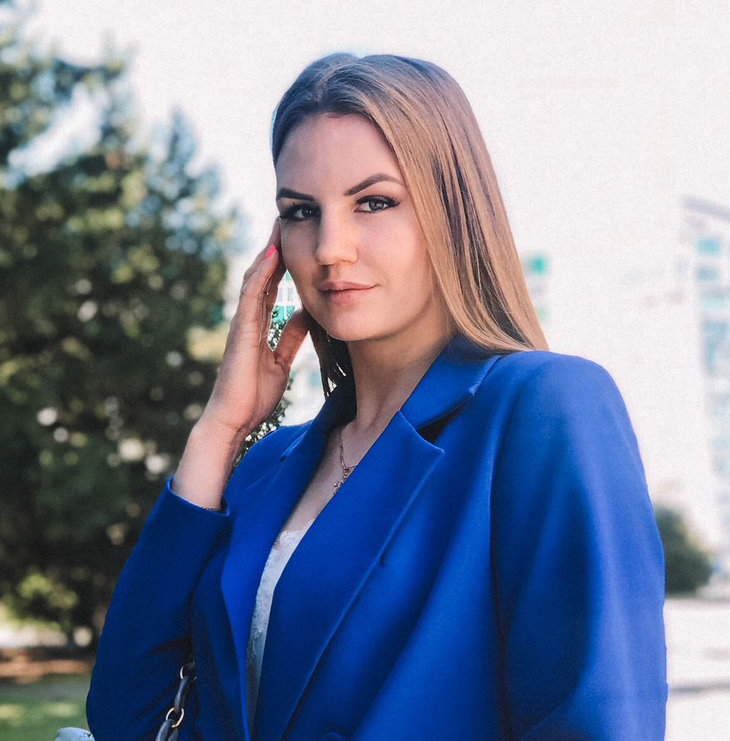
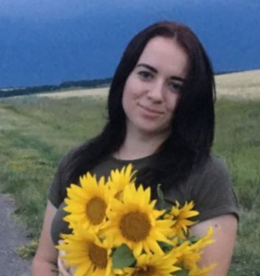
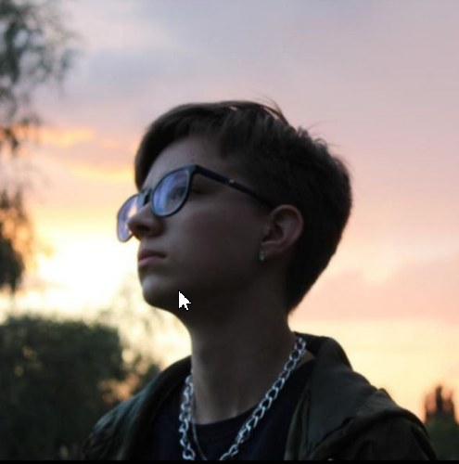
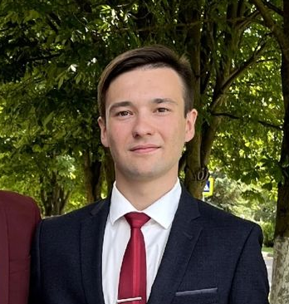
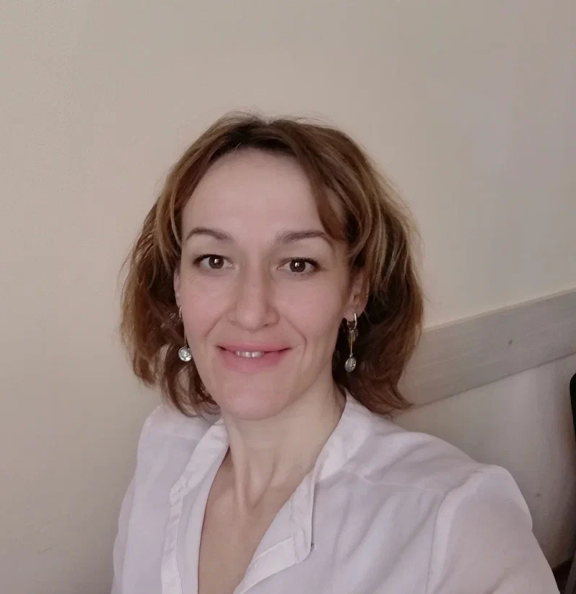
КОМАНДА
Фото
Фото
Фото
Бублик Вероника
Викторовна
Лидер
Вашева Светлана
Владимировна
участник
Назарчук
Илона Ивановна
участник
Богун Никита Владимирович
участник
Агеева Марина Сергеевна
Наставник
14

Slide 15
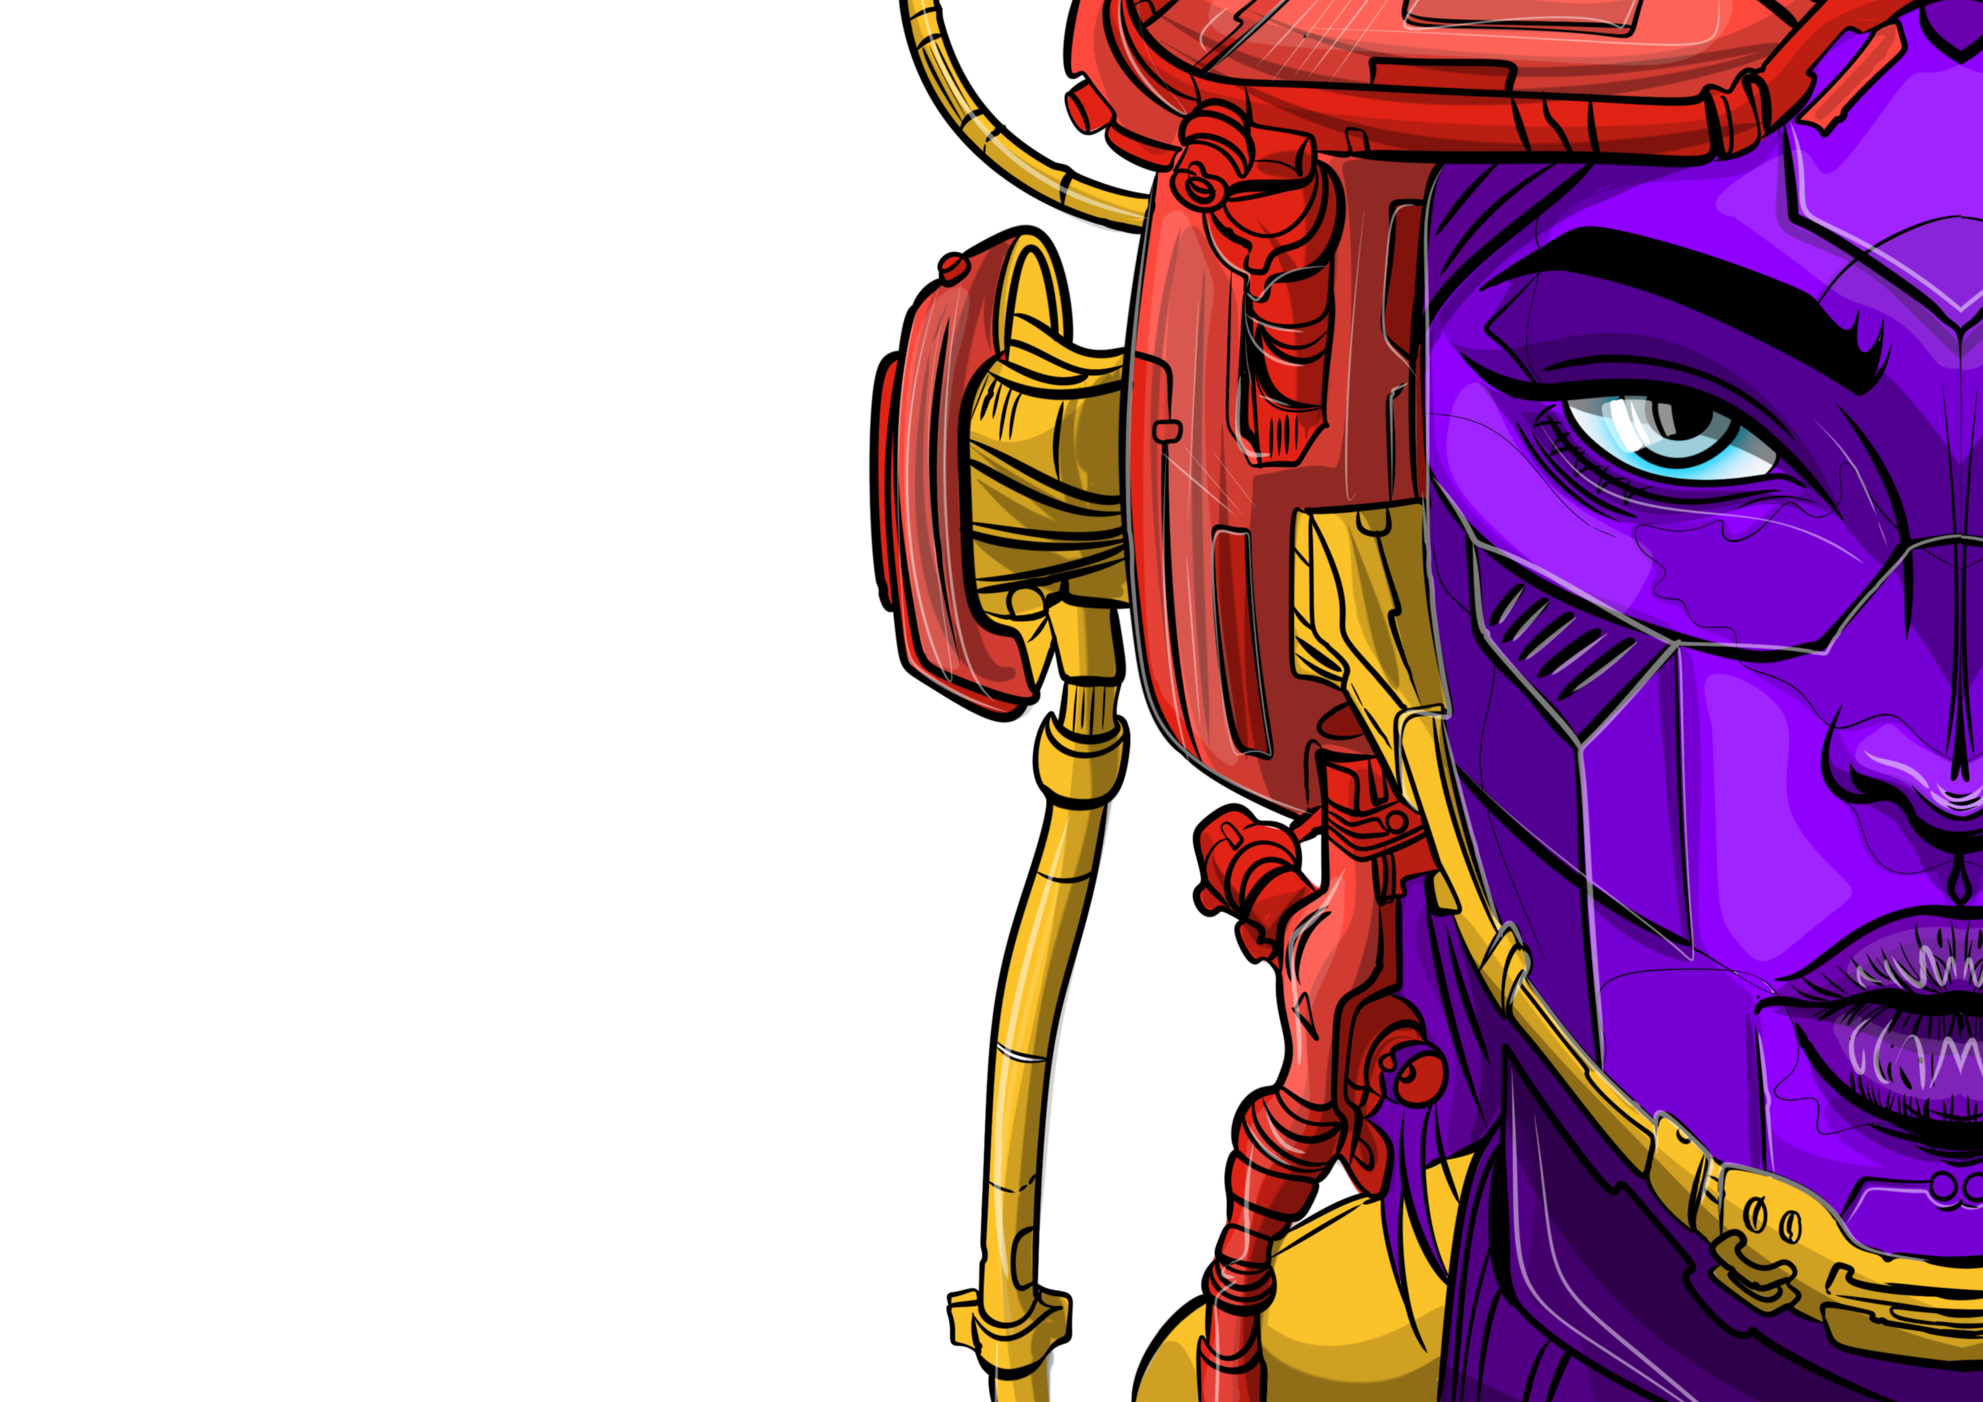






КОНТАКТЫ
СПАСИБО!
Электронная почта
+7 (ХХХ) ХХХ-ХХ-ХХ
@ВКонтакте
@Telegram

Slide 16
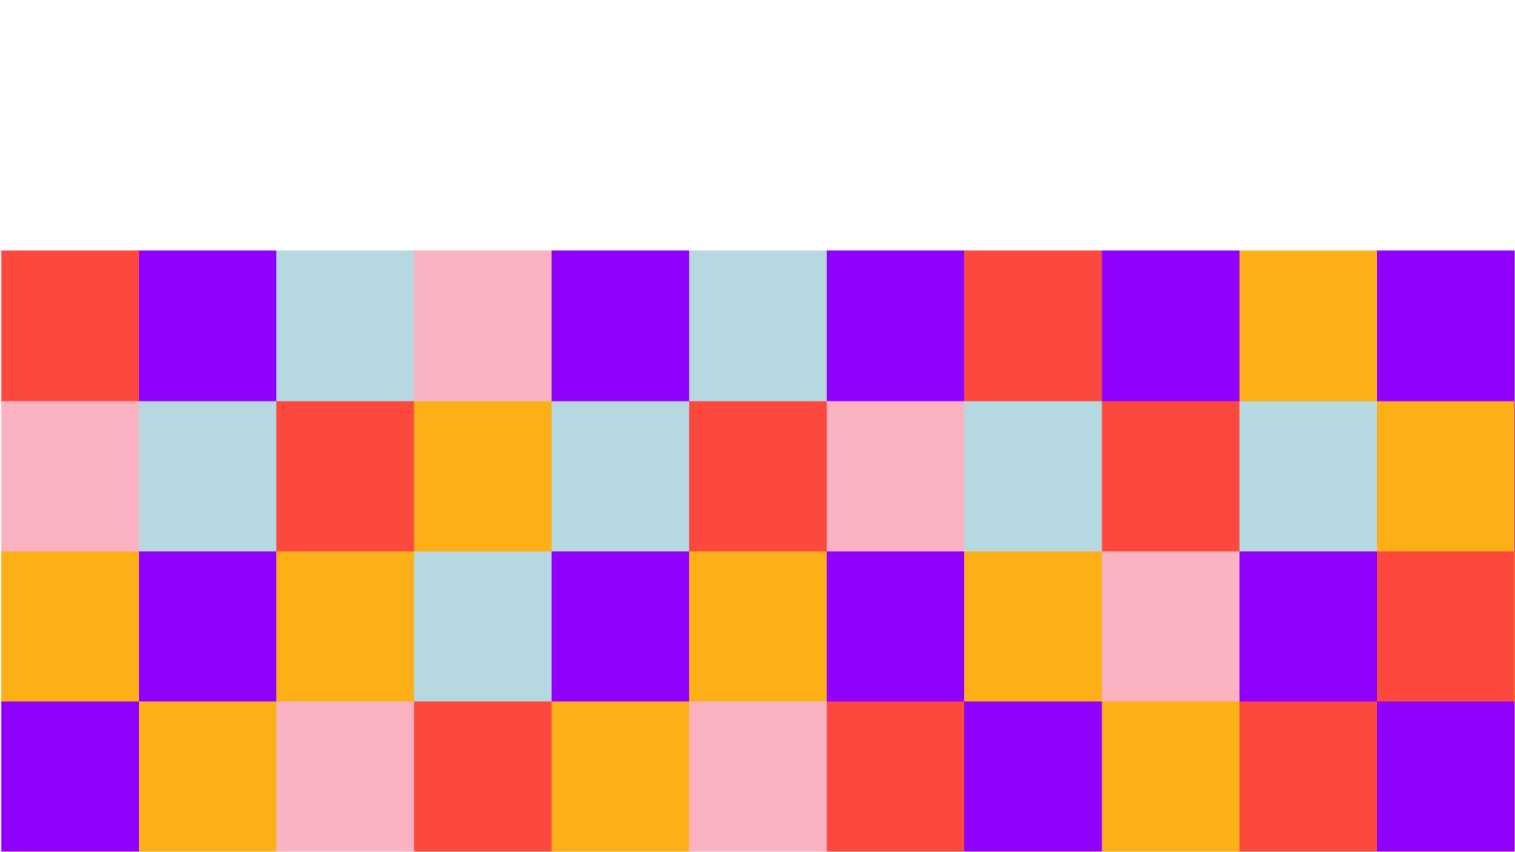












































ВСЕРОССИЙСКИЙ ФОРУМ
СТАРТАП-СТУДИЙ
ПИКТОГРАММЫ

